Slide 1
Jak strategicky zadávat a propojovat cirkulární a sociální aspekty
ve veřejné zakázce?
Jakub Váňa, Regina Hulmanová
Ministerstvo pro místní rozvoj
Konference Odpady ze a pro stavebnictví, Symposium ODPADOVÉ FÓRUM 2023

Slide 3
Strategický a odpovědný přístup Jihomoravského kraje k veřejným zakázkám
dokument schválený Radou kraje v roce 2020, aktualizován 2023
definice OVZ, legislativní východiska, historie OVZ na JMK
priority JMK a cesty k jejich naplňování
cíle, úkoly, ukazatele, odpovědnost
každoročně vyhodnocováno plnění

Slide 4
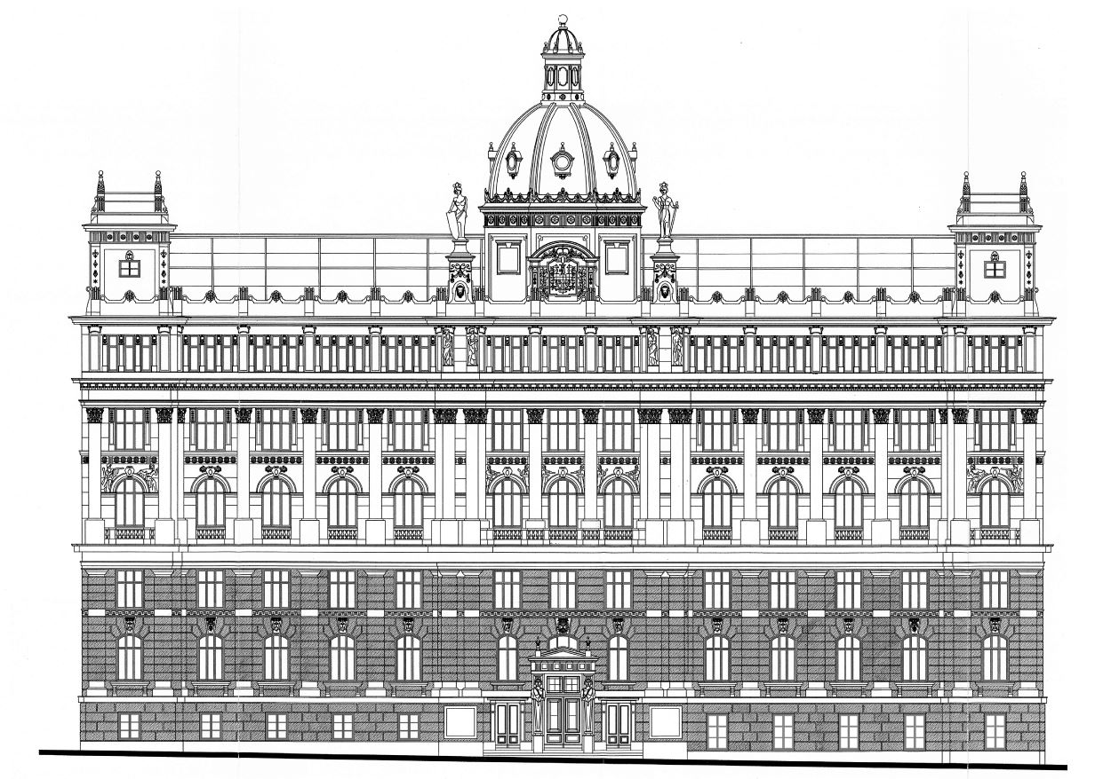
Výměna oken v budově Žerotínovo náměstí 3, Brno

Slide 5
Sledované cíle zadávacího řízení
maximální možná míra materiálového využití odpadu z demontáže stávajících oken a realizaci stavby
omezení spotřeby primárních surovin - využití druhotných surovin, či alespoň surovin z udržitelných zdrojů
minimalizace dopadu veškerých prováděných prací na okolí, ať už jde o hluk, prach, vibrace a další negativní vlivy
férové poddodavatelské vztahy, důstojné pracovní podmínky a odpovídající finanční ohodnocení pro všechny pracovníky podílející se na realizaci stavby
maximální informovanost o způsobech a průběhu realizace stavby včetně naplňování priorit
bezpečnost práce pro všechny pracovníky podílející se na realizaci stavby i bezpečnost zaměstnanců a návštěvníků zadavatele

Slide 6
Hodnotící kritéria
Kritérium | Maximální počet bodů za kritérium
Celková nabídková cena v Kč bez DPH | 65
Kvalita realizace veřejné zakázky | 35
Podkritérium | Maximální počet bodů za podkritérium
Využití odpadu z demontáže | 15
Minimalizace dopadů stavebních prací na okolí | 10
Využití druhotných surovin při realizaci stavby | 10

Slide 7
Využití odpadu z demontáže
závazky účastníka směřující k materiálovému využití odpadu vzešlého z demontáže stávajících oken a světlíků a dalšího odpadu vzniklého při realizaci stavby
preference:
konkrétních závazků (např. 80 % veškerého plastového odpadu bude znovu využito)
doložených závazků:
jak bude s odpadem naloženo (např. tak, že jej zpracuje a využije sám účastník, nebo že má účastník navázanou spolupráci s jiným dodavatelem, který odpad zpracuje a využije)
k jakému účelu bude odpad využit (např. opětovná výroba oken)

Slide 8
Sledování plnění a dopadů odpovědného přístupu
reportování prostřednictvím Manažera odpovědného přístupu dodavatele
pravidelné písemné reporty v elektronické podobě minimálně jednou za tři měsíce
obsah reportu je předem dán, přičemž dodavatel je oprávněn report upravit s ohledem na konkrétní opatření, která nabídne v rámci kvalitativní části nabídky

Slide 9
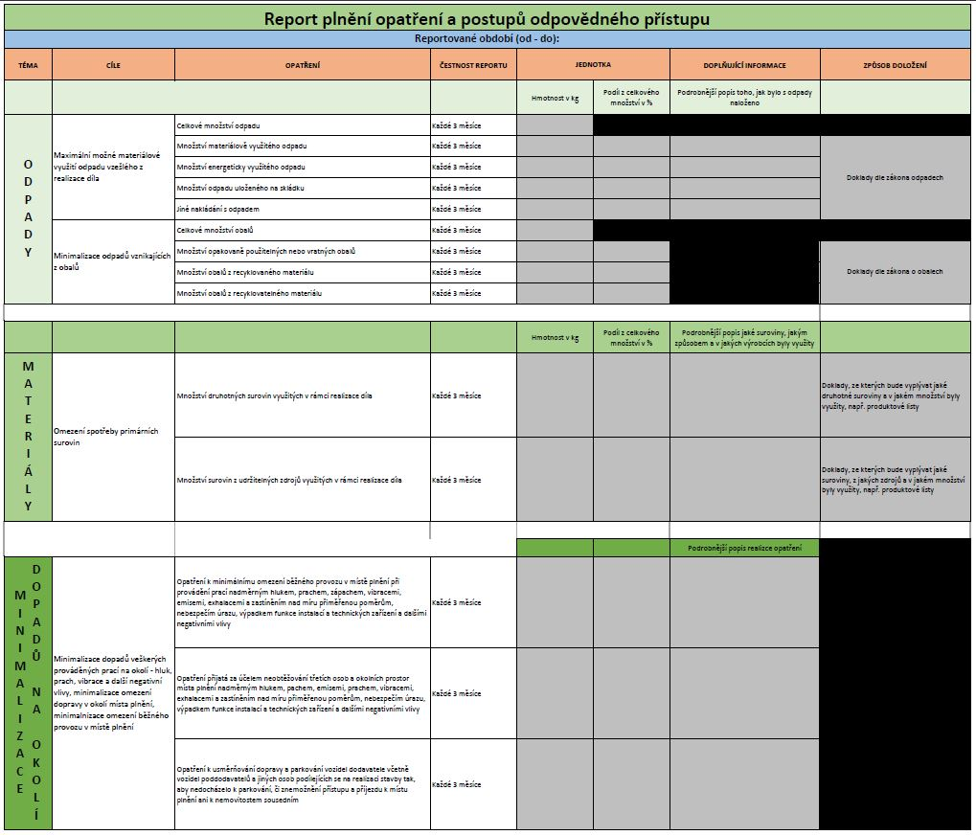

Slide 10
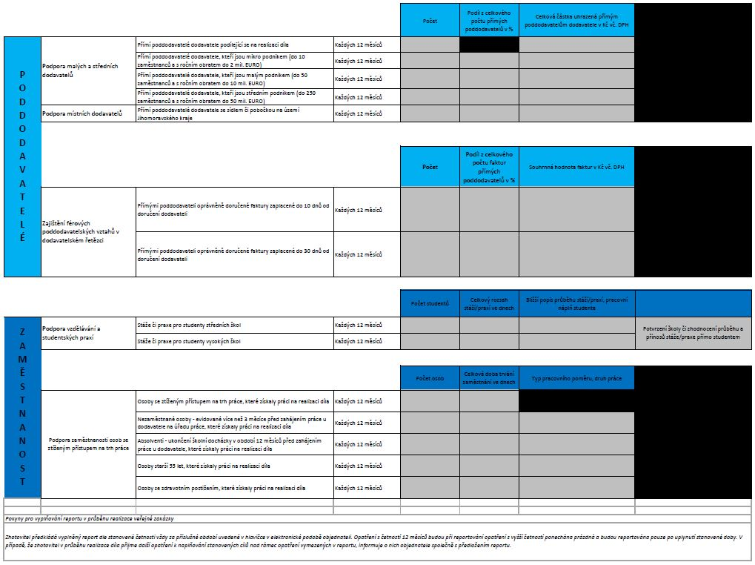

Slide 11
Nabídka vybraného dodavatele
konkrétní závazky k využití odpadu z demontáže – znovuvyužití značné části odpadů
bez popisu konkrétního využití, kdo a jak jej bude zpracovávat
využití druhotné suroviny – skleněného střepu a dřevěného odpadu pro výrobu přepravních obalů
konkrétní postupy omezení dopadů provádění prací na okolí – pohlcování hluku (akustickými mobilními stěnami), prachu (čističkami vzduchu s HEPA filtrem), zápachu a exhalací (oddělující stěny s odsávací VZT jednotkou s filtrem) a vibracemi (akustickými podložkami
provádění prací mimo pracovní dobu zadavatele, návoz materiálu a pracovníků mimo dopravní špičku a mimo čas zahájení a ukončení pracovní doby zadavatele

Slide 12
Průběh plnění
při komplexnějším uchopení veřejné zakázky klade realizace vyšší nároky i na zadavatele
realizace svou potřebou interní i externí koordinace vyčerpala téměř veškeré kapacity, na „nadstavbu“ v podobě průběžného reportování často nezbyl prostor
obdobná situace i na straně dodavatele
relevantní diskuse o některých aspektech plnění až těsně před koncem
průběžně se dařilo sledovat zejména minimalizaci negativních dopadů provádění prací na okolí

Slide 13
Výsledky
 | Množství odpadu dle reportů | Podrobnější popis toho, jak bylo s odpady naloženo
Celkem | 121 885 kg
Dřevo | 8 845 kg | předáno společnosti FCC Česká republika, s.r.o., která zajistila další zpracování a využití prostřednictvím obchodních partnerů (odběratelů separovaného odpadu)
Plasty | 27 621 kg | prostřednictvím společnosti FCC Česká republika, s.r.o. předáno společnosti ROKA recycling s.r.o. k recyklaci – plastové drtě, granuláty a regranuláty
Kov | 22 600 kg | předán společnosti FCC Česká republika, s.r.o., která zajistila další zpracování a využití prostřednictvím obchodních partnerů (odběratelů separovaného odpadu)
Sklo | 44 300 kg | předáno společnosti FCC Česká republika, s.r.o., která zajistila další zpracování a využití prostřednictvím obchodních partnerů (odběratelů separovaného odpadu)
Stavební suť | 18 519 kg | využita na záspy v rámci realizace díla „Rekonstrukce provozní budovy a skladu lodí“ Brno – Jundrov, kde dodavatel působí na pozici generálního dodavatele stavby
Polykarbonát | dosud nezpracováno | přichystán k předání společnosti FCC Česká republika, s.r.o. k následné recyklaci
Drátosklo | 200 kg | uloženo na skládku

Slide 14
Výsledky
ze strany výrobce AGC Flat Glass Czech a.s. využití skleněných střepů pro výrobu nových oken (izolačních skel) - 16 616,2 kg (30-40 % celkového objemu)
při skladování a přepravě použity dřevotřískové desky EUROSPAN výrobce EGGER CZ s.r.o., 30 % recyklovaných materiálů na bázi dřeva – odpadní dřevo, nábytek, palety, obalový materiál
praxe pro 5 pět středoškoláků - podíl na demontáži oken + administrativní práce
praxe pro 2 vysokoškolačky - evidence účetních dokladů, objednávky materiálu a služeb, zpracování podkladů pro fakturaci

Slide 15
Shrnutí
zvolený přístup přinesl nabídky se zajímavými přidanými hodnotami směřujícími ke kvalitnímu plnění veřejné zakázky
dílčí vyhodnocení - podstatné prvky z nabídky vybraného dodavatele byly naplněny a zadavatel dosáhl stanovených cílů
je nezbytné posílit oblast komunikace a spolupráce s dodavatelem -> průběžné sledování, operativní řešení nejasností, nedostatků -> contract management

Slide 16
Děkuji za pozornost.
vana.jakub@jmk.cz
Regina.Hulmanova@mmr.cz

